Slide 1
HAREKETLİ BÖLÜMLÜ PROTEZLERDE “tırnaklar ve tırnak yuvaları”
Prof. Dr. Funda AKALTAN
akaltanfunda@gmail.com

Slide 2
Tırnaklar ve Tırnak Yuvaları
DERSİN HEDEFİ:
Hareketli bölümlü protez (HBP) bileşenlerinden olan tırnaklar ve tırnak yuvalarının tipleri ve fonksiyonlarını bilerek, doğru bir HBP planlaması yapabilmeye yardımcı olmak.
Tırnak yuvası hazırlığını mine üzerinde uygulayabilmek.
DERSİN İÇERİĞİ:
Tırnaklar neden gereklidir?
Tırnak tipleri nelerdir?
Tırnak yuvası nedir?
Tırnak yuvası neden yapılır?
Tırnak yuvası nasıl hazırlanır?

Slide 3
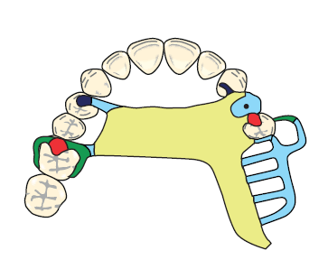
HAREKETLİ BÖLÜMLÜ PROTEZ BİLEŞENLERİ
Direkt tutucular
İndirekt tutucular
Major (ana) bağlayıcılar
Minör (tali)
bağlayıcılar
Tırnaklar
Protez kaidesi
Suni (yapay) dişler

Slide 4
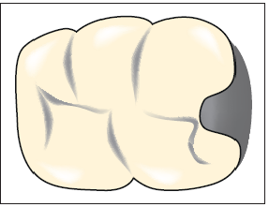
Vertikal destek temin etmek için, bir destek diş veya restorasyonun uygun olarak hazırlanmış yüzeyi (tırnak yuvası) üzerindeki rijit protez uzantısına tırnak (rest) ismi verilir.

Slide 5
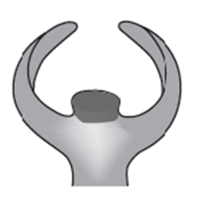
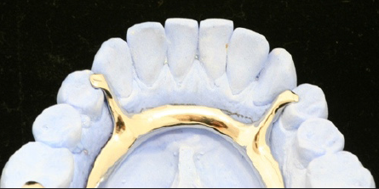
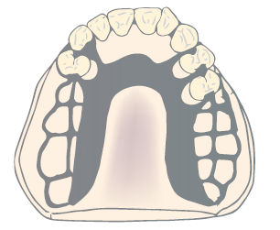
Tırnak direkt tutucunun bir ünitesi
Yardımcı tırnak olarak sekonder (ikincil) destek dişlerde de kullanılır.

Slide 6
Tırnak, kendisi için hazırlanmış tırnak yuvası içinde olduğunda, çiğneme kuvvetlerinin dişin uzun aksına paralel iletilmesini sağlar.

Slide 7
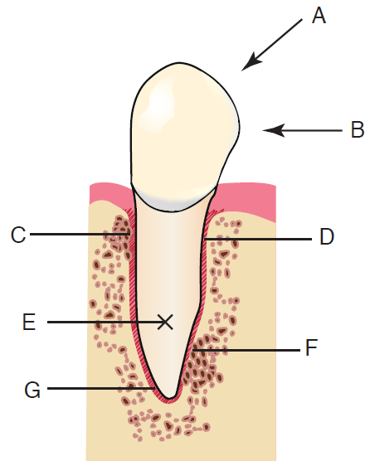
Vertikal kuvetler
Horizontal kuvvetler

Slide 8
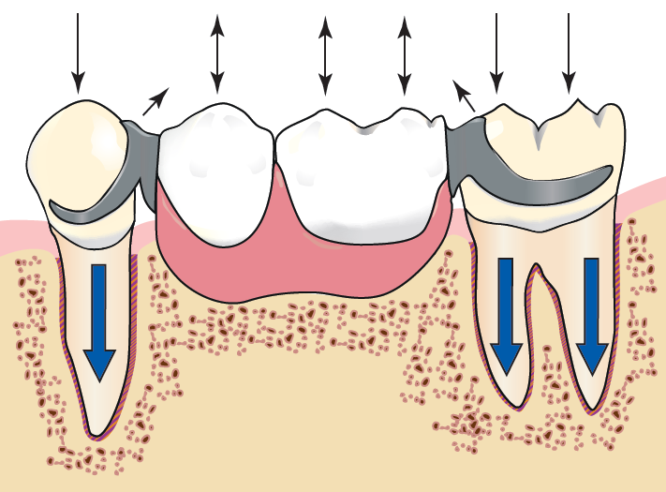
Tırnağın esas fonksiyonu, protezin destek dokularla olan ilişkisini kontrol etmek ve konumu sayesinde bölümlü protez için destek oluşturmaktır.

Slide 9
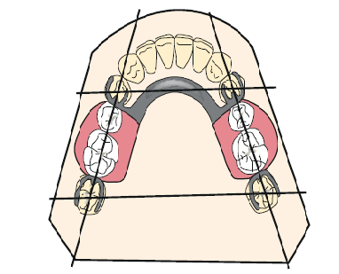
Hareketli bölümlü protezlerde vertikal desteğin sağlanması
son derece önemlidir.
Tırnak, hareketli bölümlü protezin gingival yönde yer değiştirmesine (gömülmesine) engel olur.
DİŞ DESTEKLİ PROTEZDE TIRNAK
kaidenin gömülmesini
tamamiyle engeller.

Slide 10
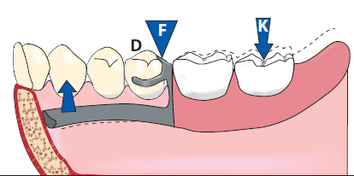
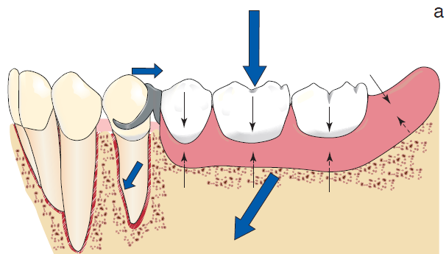
Hareketli bölümlü protezlerde vertikal desteğin sağlanması
son derece önemlidir.
Tırnak, hareketli bölümlü protezin gingival yönde yer değiştirmesine (gömülmesine) engel olur.
SERBEST SONLU PROTEZDE TIRNAK
Kaidenin vertikal gömülmesini tamamiyle önleyemez;
kaidenin tırnak etrafında rotasyon yapmasını
kontrol eder.

Slide 11
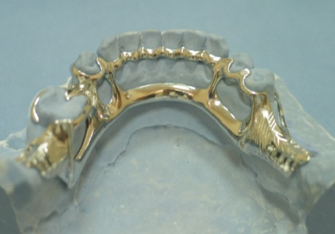
Dişler arasındaki boşlukların kapatılmasını sağlar; ark devamlılığını oluşturarak, gıda birikimini önler.

Slide 12
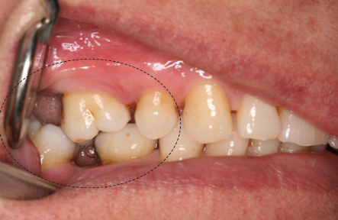
Daha uygun bir okluzal düzlem oluşturarak, karşıt teması olmayan dişlerin uzamasını önler.

Slide 13
Protezin gömülmesini ve yumuşak dokulara baskı yapmasını önleyerek, okluzal ilişkinin devamını da sağlar.

Slide 14
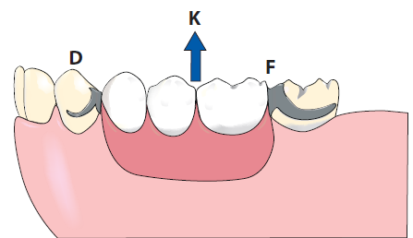
Protezin dişler üzerinden kaymasına veya okluzal basınç arttıkça, destek dişin diğer dişlerle olan mevcut ilişkisini bozmasına izin vermez.
Protezi yerinden çıkarıcı dikey kuvvetlerin etkisinde,
tırnak fonksiyon dışı kalır.

Slide 15
Tırnakların rijit olmaları ve
dişlerden pozitif destek almaları gerekir.
Esnek olduğu taktirde, destek dişler üzerindeki kuvvetin yönü değişerek, destek dokularda potansiyel tehlike oluşturur.
Tırnağın diş, protez ve mukoza arasında devamlı ve kontrollü bir ilişki oluşturabilmesi için,
yeterli boyut ve dirençte olması gerekir.

Slide 16
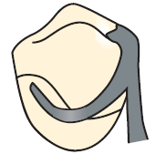
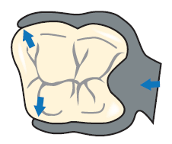
Tırnaklar servikal yönde protezin hareketini önleyerek, kroşe kolunun tutucu ucunun dişin andırkatı içerisinde kalmasını sağlarlar.

Slide 17
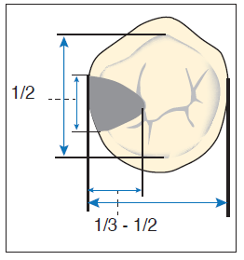
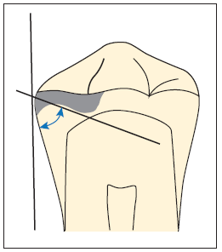
Diş desteğinin etkili olabilmesi için diş veya restorasyon yüzeylerinde uygun şekilde hazırlanmış tırnak yuvalarına ihtiyaç vardır. Tırnak yuvasının planı ve hazırlığı biyomekanik prensiplere göre yapılmalıdır. Bunun nedeni periodontal ligamentin yastıklama etkisi oluşturacak özellikte olmaması; ancak dişin alveolü içinde bir miktar bastırılabilmesine izin vermesidir.
TIRNAK YUVASI
Açı 90 dereceden az

Slide 18
okluzal yüzden görünümü
TIRNAK YUVASI HAZIRLIĞI
Açı 90 dereceden az

Slide 19
Vertikal destek, dişin en geniş kısmından (kontur yüksekliği), okluzalden veya bazen de insizale eğimli diş yüzeylerinden temin edilir. Bu bölgelere göre tırnaklar; *okluzal, *lingual (singulum) ve *insizal olmak üzere üç gruba ayrılırlar.

Slide 20
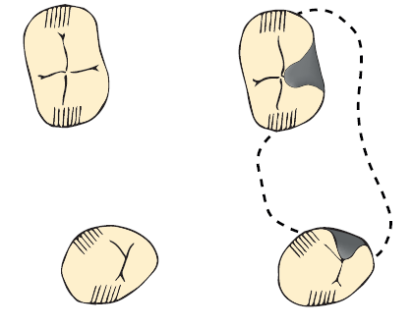
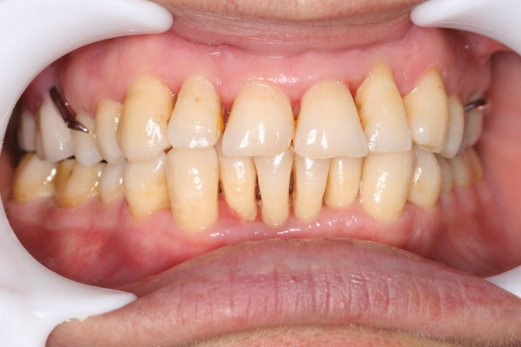
OKLUZAL TIRNAKLAR
Sıklıkla, molar veya premolarların mezial veya distalinde yer alır.
Okluzal çatışma olduğunda, tırnak konumu değişebilir.

Slide 21
Okluzal tırnak, uygun okluzal konuma kadar süremeyen dişlerde ve aşınma nedeniyle vertikal boyut kaybı olan durumlarda okluzyonu restore eder.
Tırnağın genişliği dişin bukko-lingual genişliğinin üçte biri kadardır.
Okluzal tırnağın dar ve kalın olması yerine geniş ve nisbeten ince olması ile dirençli bir yapı sergilemesi istenir.
Aksi halde karşıt dişlerle çatışma meydana gelir.

Slide 22
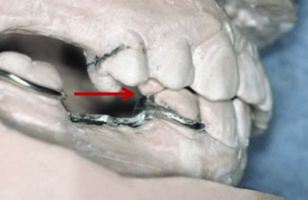
Okluzal tırnaklar; karşıt dişlerle olan kapanış ilişkisine engel olmamalıdır.

Slide 23
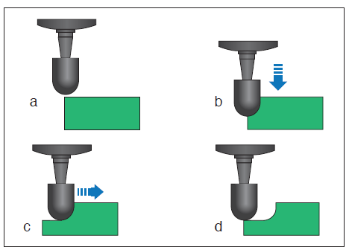
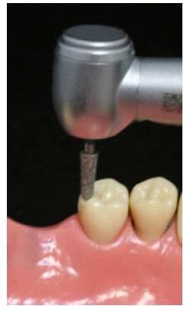
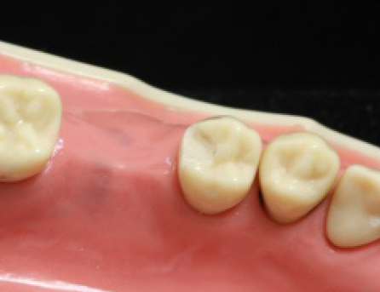
Okluzal tırnak yuvası hazırlığı
Tırnak yuvasının
mine sınırlarında olması
kritik önem taşır.

Slide 24
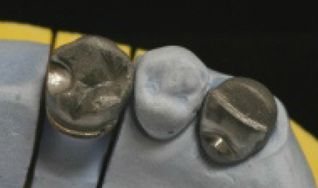
Tırnak yuvası kron restorasyonu üzerinde de yapılabilir.
okluzal tırnak yuvası

Slide 25
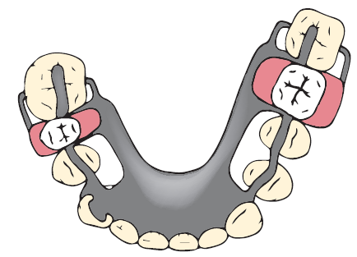
Uzun Tırnak Periodontal yönden zayıf dişlerin splintlenmesi veya karşıtı olmayan dişlerin konumunun kontrolü için kullanılan, modifiye edilmiş okluzal tırnaklardır.

Slide 26
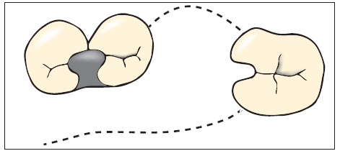
Embrazür Tırnak Birbirine komşu iki tırnağın kullanımı; - kuvvet dağılımını sağlar, - iskeletin interproksimal kamalama etkisini önler, - gıdaların kontakt noktalarından uzaklaşmasını sağlar.

Slide 27
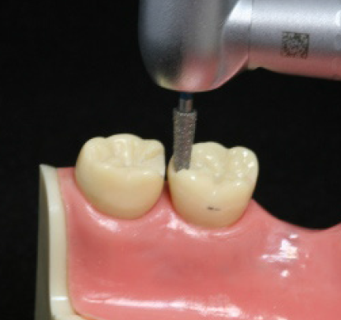
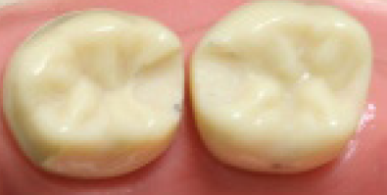
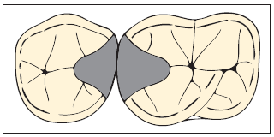
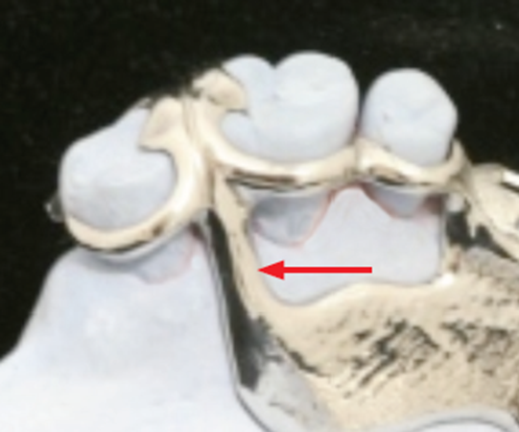
Embrazür tırnak yuvası (mine üzerinde)

Slide 28
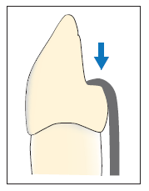
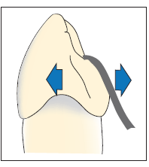
SİNGULUM TIRNAKLARI Anterior dişlerin lingual (singulum) yüzeyleri üzerine yerleştirilen tırnak tipleridir.
Bu dişlerin lingual yüzeyleri eğimli olup, santral fossa veya marjinal kenar gibi anatomik oluşumlara sahip olmadıklarından, tırnakların yerleştirilmesi zordur.
En büyük dezavantajı, tırnağın eğimli bir yüzey üzerine yerleştirilmesidir.
Çünkü eğimli yüzey üzerindeki kuvvetler destek diş üzerinde lateral kuvvetler oluşturarak, dişin kaybına neden olurlar.
Tırnak yuvası
üzerindeki
tırnak

Slide 29
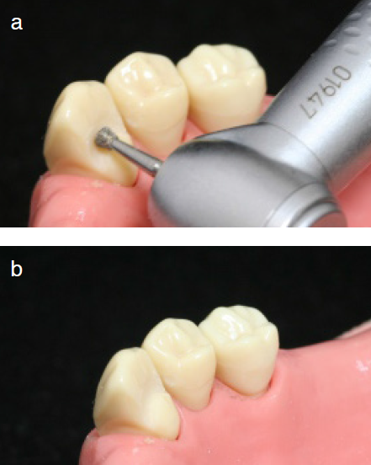
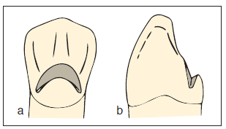
Mine üzerinde tırnak yuvası hazırlığı

Slide 30
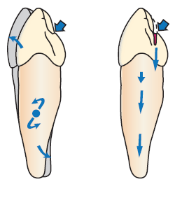
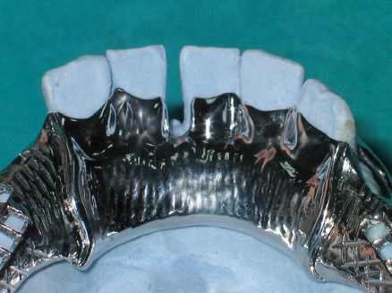
Kesiciler üzerine yerleşen tırnakların şekli ve boyutunu tayin etmede, kök şekli, kök uzunluğu, dişin eğimi ve klinik kron-kök oranı değerlendirilmelidir. Santral ve laterale göre, kanin dişi tırnak yerleşimi için daha uygundur; ancak mevcut olmadığı zaman, tek bir kesicinin kullanımı yerine, birkaç kesici diş üzerinde birden fazla tırnak kullanılması veya plakla desteklenmesi tercih edilir.

Slide 31
Singulum tırnağını destekleyecek morfolojik özelliklere sahip olmayan anterior dişlerin lingual yüzeyleri kron restorasyonuyla değiştirilerek, tırnak yuvası uygun şekilde hazırlanabilir.
Singulum tırnak yuvası

Slide 32
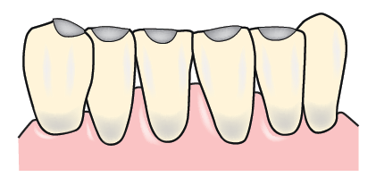
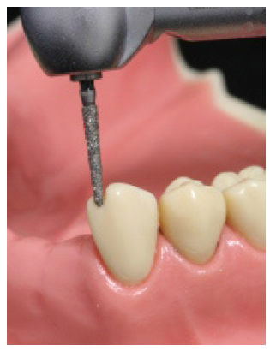
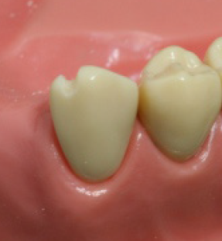
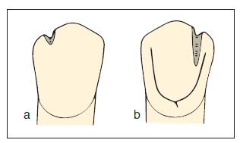
İNSİZAL TIRNAKLAR
Anterior dişler üzerinde, karşıt oklüzyonla çatışmayacak şekilde ve estetik açıdan distal insizal köşelere yerleştirilen tırnak tipleridir. İnsizal tırnak esasen alt çene kanin dişleri ve bazı vakalarda da santral ve lateral dişlerde kullanılır
İnsizal tırnakların en önemli dezavantajı
estetik olmayışlarıdır.

Slide 33
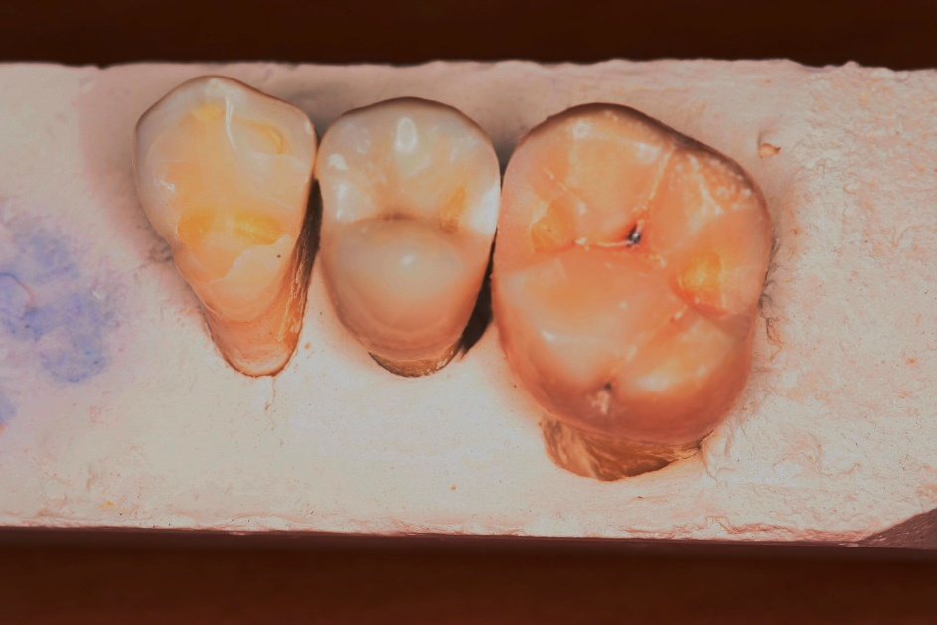
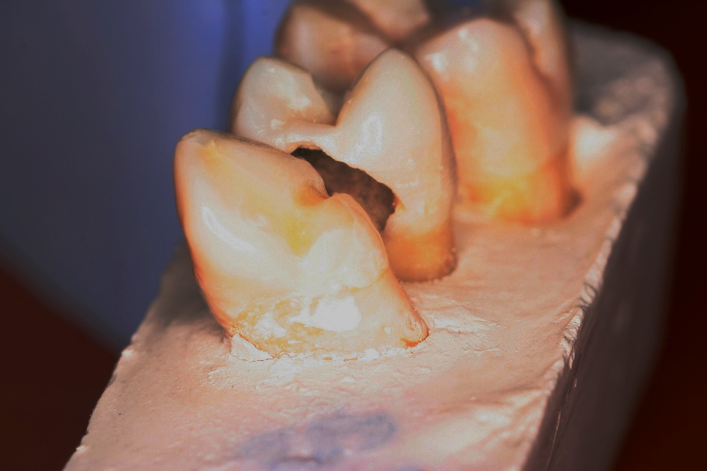
Tırnak yuvası ödevi
Ödev değerlendirme kriterleri:
Dişler çürüksüz (yuva sınırları dahilinde);
Dişlerde abrazyon yok ve yeterli mine kalınlığı
Dişlerde artıklar temizlenmiş
Dişler kontakt halinde alçıda konumlandırılmış
Yuvanın şekli ve genişliği yeterli
Yuvanın derinliği yeterli (pembe mumla kontrol)
Yuvanın dişteki konumu uygun
Yuva tabanının açısı uygun
Yuva mine sınırları içinde şekillenmiş

Slide 34
KAYNAKLAR
Carr A, McGivney GP, Brown DT. McCracken’s Removable Partial Prosthodontics, 33. Edn. Elsevier Mosby, St. Louis, Missouri, 2005.
Can G, Akaltan F. Hareketli Bölümlü Protezler Planlama. Yurtmim Yayınevi, 4. Baskı, 2018.

Slide 35
TEŞEKKÜRLER başarılar…
akaltanfunda@gmail.com

